Slide 1

САМООРГАНИЗУЮЩИЕСЯ CЕТИ SON(Self-Organizing Network).
Государственный университет телекоммуникаций
Студент ІV курса факультета телекоммуникаций Государственного университета телекоммуникаций
Бондаренко Е.А.
Киев 2016

Slide 2


Self-Organizing Network
Стандарты самоорганизующихся сетей консорциум 3GPP начал разрабатывать еще в релизах 8 и 9, затем продолжил в релизе 10, который был закончен в июне 2011 года. Релиз 11, посвященный LTE-A, также охватывает дополнительные функции и расширения SON (Self-Organizing Network).

Slide 3

Self-Organizing Network
Основными мотивами введения архитектуры SON были естественные желания операторов сокращать (хотя бы не увеличивать) операционные расходы
За счёт:
Уменьшения степени человеческого вмешательства на этапе планирования.
Внедрения и эксплуатации своих сетей.
Снижения капитальных затрат за счет оптимизации использования своих сетевых ресурсов.
Сохранение и наращивание прибыли.
Сокращения ошибок из-за человеческого фактора.

Slide 4

Self-Organizing Network
Существенную роль в достижении этих трех целей играет эксплуатационное управление OAM&P:
Administration
Provisioning
Operations
Maintenance

Slide 5
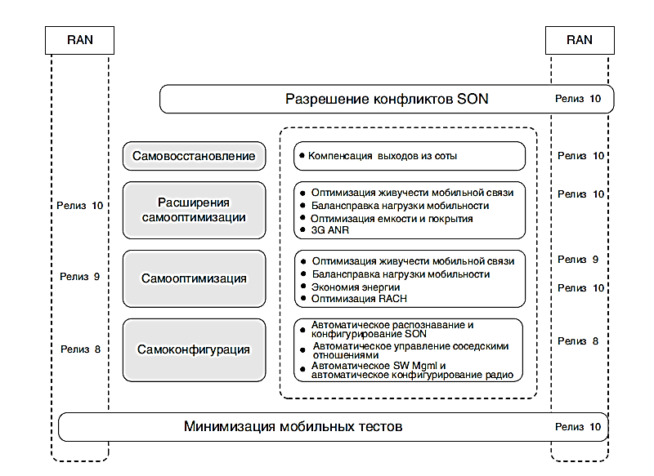
Self-Organizing Network
SON 11.0
График работы 3GPP над стандартизацией SON

Slide 6
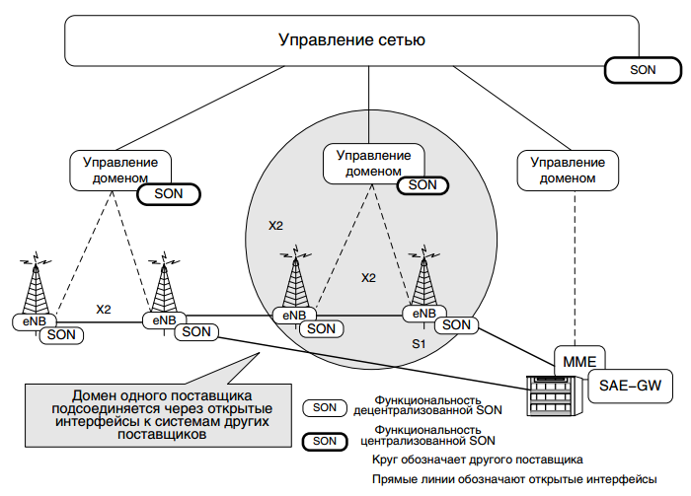
Self-Organizing Network
Функция минимизация частоты использования мобильных тестирующих бригад MDT (Minimization of Drive Tests) была описана в релизе 10 3GPP и относится к проблеме мобильных тестов. Такие тесты в сетях 1990-х и 2000-х реализовались с привлечением ручного труда персонала и потому являлись весьма дорогостоящими.

Slide 7
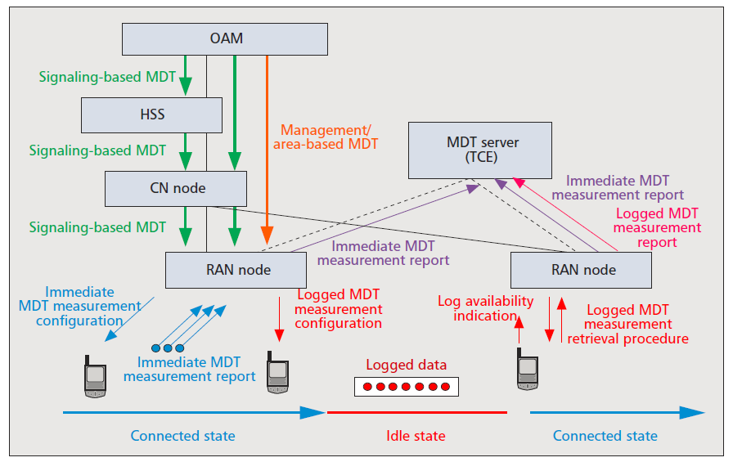
Self-Organizing Network
Идея MDT базируется на результатах измерений, получаемых непосредственно от пользовательских устройств и содержащих информацию о местности, что позволяет иметь намного более глубокие знания о характеристиках пропускной способности соты, а также использовать эти знания для автоматизированных SON-функций.

Slide 8


Self-Organizing Network

Slide 9
Self-Organizing Network
SON
+ NE (Network Element)
+ DM (Domain Management)
+ NM (Network Management)

Slide 10
Self-Organizing Network
На всех этих уровнях в сети LTE выполняются основные группы функций SON:
Самоконфигурация
Самовосстановление
Самооптимизация

Slide 11
Self-Organizing Network
Для планирования сети LTE на самой начальной стадии требуются:
Профессиональные проектировщики
Значительная трудоемкость
Соответствующие финансовые затраты

Slide 12
Self-Organizing Network
В заключение заметим, что строго говоря, технология LTE/SAE в том виде, в каком она появилась в релизах 8 и 9, не является технологией поколения 4G.
В литературе ее принято относить к поколению 3.9G, а к полноценному четвертому поколению относить только LTEAdvance начиная с версии релиза 10. Впрочем, это не более чем вопрос маркировки. Важно то, что LTE-Advance является все той же технологией LTE, равно как и то, что история эволюции на LTE-Advance отнюдь не заканчивается, про что авторы предполагают еще написать в будущем.

Slide 13
Спасибо за внимание!
dut.lsd@yandex.ru

